Slide 1
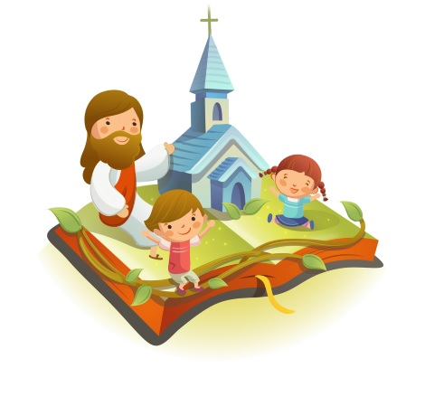
✠VUI HỌC KINH THÁNH✠
RƯỢU MỚI
TINH THẦN
MỚI
CHÚA NHẬT II THƯỜNG NIÊN C

Slide 2
✠ TIN MỪNG CHÚA GIÊ-SU KI-TÔ
THEO THÁNH GIO-AN ✠
Khi ấy, có tiệc cưới tại Ca-na miền Ga-li-lê. Trong tiệc cưới có thân mẫu Đức Giê-su.

Slide 3
Đức Giê-su và các môn đệ cũng được mời tham dự.

Slide 4
Khi thấy thiếu rượu, thân mẫu Đức Giê-su nói với Người : “Họ hết rượu rồi.”

Slide 5
Đức Giê-su đáp : “Thưa bà, chuyện đó can gì đến bà và tôi ? Giờ của tôi chưa đến.”

Slide 6
Thân mẫu Người nói với gia nhân : “Người bảo gì, các anh cứ việc làm theo.”

Slide 7
Ở đó có đặt sáu chum đá dùng vào việc thanh tẩy theo thói tục người Do-thái,

Slide 8
mỗi chum chứa được khoảng tám mươi hoặc một trăm hai mươi lít nước.

Slide 9
Đức Giê-su bảo họ : “Các anh đổ đầy nước vào chum đi !” Và họ đổ đầy tới miệng.

Slide 10
Rồi Người nói với họ : “Bây giờ các anh múc và đem cho ông quản tiệc.” Họ liền đem cho ông.

Slide 11
Khi người quản tiệc nếm thử nước đã hoá thành rượu (mà không biết rượu từ đâu ra, còn gia nhân đã múc nước thì biết),

Slide 12
ông mới gọi tân lang lại và nói : “Ai cũng thết rượu ngon trước, và khi khách đã ngà ngà mới đãi rượu xoàng hơn.

Slide 13
Còn anh, anh lại giữ rượu ngon mãi cho đến bây giờ.”

Slide 14
Đức Giê-su đã làm dấu lạ đầu tiên này tại Ca-na miền Ga-li-lê và bày tỏ vinh quang của Người.

Slide 15
Các môn đệ đã tin vào Người. ĐÓ LÀ LỜI CHÚA

Slide 16
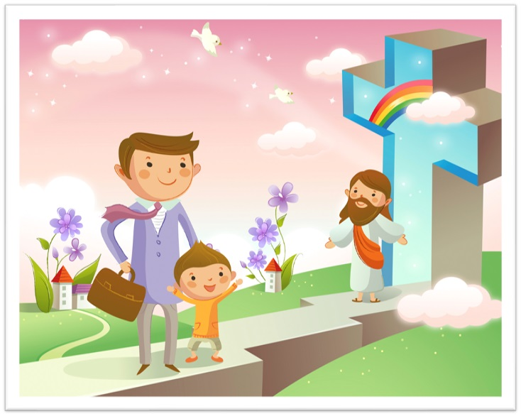
HÃY
TÌM
KIẾM
NƯỚC
CHÚA
TRƯỚC
MỌI
SỰ
NGƯỜI
SẼ
LO
CHO
TÌM Ô CHỮ

Slide 17
1
 | H | Ế | T | R | Ư | Ợ | U
Đ | Ầ | Y | N | Ư | Ớ | C
 | N | G | Ư | Ờ | I | B | Ả | O
 |  | Đ | Ầ | U | T | I | Ê | N
T | H | Â | N | M | Ẫ | U
 |  | G | I | O | A | N
Đ | Ứ | C | G | I | Ê | S | U
HÀNG
DỌC
2
3
4
5
6
7
7. AI ĐÃ LÀM PHÉP LẠ NƯỚC HOÁ RƯỢU?
1. KHI THẤY THIẾU RƯỢU, THÂN MẪU ĐỨC GIÊ-SU NÓI VỚI NGƯỜI: “HỌ … … RỒI.”
5. TRONG TIỆC CƯỚI, NGOÀI ĐỨC GIÊSU VÀ CÁC MÔN ĐỆ AI CŨNG ĐƯỢC MỜI TỚI DỰ?
2. ĐỨC GIÊ-SU BẢO HỌ : “CÁC ANH ĐỔ … … VÀO CHUM ĐI !”
3. THÂN MẪU NGƯỜI NÓI VỚI GIA NHÂN: “… … GÌ, CÁC ANH CỨ VIỆC LÀM THEO.”
4. ĐÂY LÀ DẤU LẠ THỨ MẤY ĐỨC GIÊ-SU LÀM?
6. BÀI TIN MỪNG HÔM NAY THEO THÁNH SỬ NÀO?

Slide 18
 | H | Ế | T | R | Ư | Ợ | U
Đ | Ầ | Y | N | Ư | Ớ | C
 | N | G | Ư | Ờ | I | B | Ả | O
 |  | Đ | Ầ | U | T | I | Ê | N
T | H | Â | N | M | Ẫ | U
 |  | G | I | O | A | N
Đ | Ứ | C | G | I | Ê | S | U

Slide 19
 | H | Ế | T | R | Ư | Ợ | U
Đ | Ầ | Y | N | Ư | Ớ | C
 | N | G | Ư | Ợ | I | B | Ả | O
 |  | Đ | Ầ | U | T | I | Ê | N
T | H | Â | N | M | Ẫ | U
 |  | G | I | Ớ | A | N
Đ | Ứ | C | G | I | Ê | S | U

Slide 20
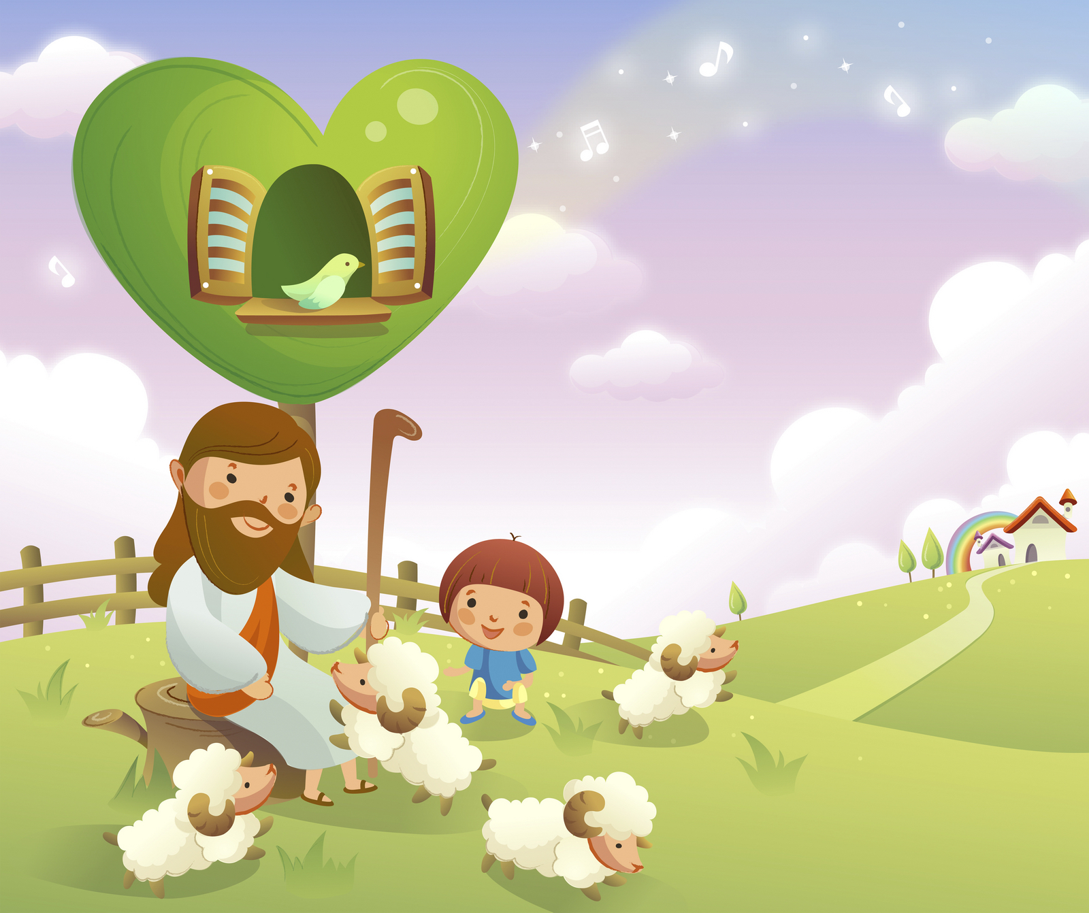
Học với Giê-su - Học cùng Giê-su
TRẮC NGHIỆM

Slide 21
1. AI LÀ NGƯỜI ĐÃ XIN CHÚA GIÊ-SU LÀM PHÉP LẠ CHO ĐÁM TIỆC?
A
Ông Phê-rô
B
Chúa Cha
C
Chú rể
D
Đức Mẹ
D
Đức Mẹ
Đáp án

Slide 22
2. ĐỨC GIÊ-SU ĐÃ LÀM GÌ TRƯỚC LỜI ĐỀ NGHỊ CỦA THÂN MẪU?
A
Thực hiện như ý Mẹ xin
A
Thực hiện như ý Mẹ xin
B
Từ chối
C
Bỏ đi
D
Không nói gì
Đáp án

Slide 23
3. TRONG ĐỜI SỐNG ĐỨC TIN, ĐỨC MẸ ĐÓNG VAI TRÒ GÌ VỚI CÁC TÍN HỮU?
A
Thực hiện phép lạ
B
Chuyển cầu lời nguyện xin
B
Chuyển cầu lời nguyện xin
C
Cả a và b đều đúng
D
Cả a và b đều sai
Đáp án

Slide 24
4. LỜI NGUYỆN XIN NÀO ĐẸP LÒNG ĐỨC MẸ VÀ HIỆU QUẢ NHẤT?
A
Đọc tất cả các kinh
B
Kinh Lạy Cha
C
Lần hạt Mân Côi
C
Lần hạt Mân Côi
D
Tất cả đều đúng
Đáp án

Slide 25
THIẾU NHI YÊU CHÚA
EM MUỐN HỨA LẦN HẠT VỚI MẸ BAO NHIÊU MỖI NGÀY?

